Slide 1

Juan jose nuñez

Slide 2
Agenda
Contexto
Requerimientos funcionales
Requerimientos no funcionales
Atributos de calidad
Ponderacion

Slide 3
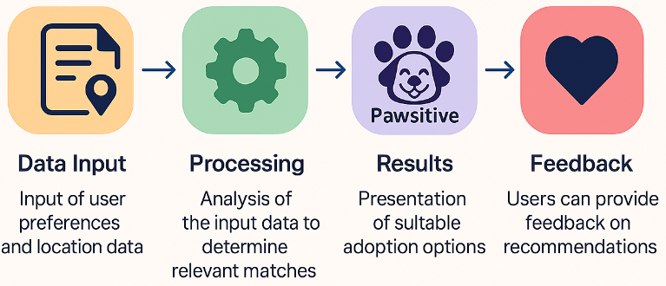
Contexto
surge como una propuesta innovadora que busca responder proactivamente al cambio actual en el concepto de familia, caracterizado por un incremento en la tenencia de mascotas y una creciente preocupación por su bienestar. Frente a los desafíos como el abandono de animales, la ausencia de transparencia en la compraventa de mascotas y ganado, y un lugar centralizado para acceder a productos y servicios animales especializados, se plantea esta plataforma digital integral, apoyada en tecnologías de machine learning. Con esta solución se pretende fomentar activamente la adopción responsable, asegurar la trazabilidad y ética en el comercio animal, y facilitar el acceso eficiente a servicios especializados. De este modo, Pawsitive busca contribuir positivamente al bienestar animal, fortalecer la confianza en el mercado relacionado con mascotas y ganado, e impulsar el desarrollo económico local del sector.

Slide 4
REQUERIMIENTOS FUNCIONALES
ID | Descripción | Detalle | Interesados
RF-01 | Login | El sistema debe permitir la autenticación mediante usuario (correo) y contraseña desde la página de inicio. | IT, QA, PM, Seguridad
RF-02 | Registro de usuario | El sistema debe permitir el registro de nuevos usuarios con validación de correo electrónico. | IT, QA, PM
RF-03 | Buscar animales | El usuario debe poder buscar animales en adopción o venta, usando filtros por especie, raza, edad, etc. | Usuarios, PM
RF-04 | Solicitud de adopción | Los usuarios deben poder enviar solicitudes de adopción a fundaciones o particulares registrados. | Usuarios, Fundaciones
RF-05 | Publicar animales | Adopptivos o vendedores podrán publicar animales con fotos, descripción y documentación adjunta. | Adoptivos, Criadores

Slide 5
REQUERIMIENTOS FUNCIONALES
ID | Descripción | Detalle | Interesados
RF-06 | Chat interno | El sistema debe permitir comunicación entre usuarios registrados a través de un chat privado. | Usuarios, QA, PM
RF-07 | Catalogo de servicios/productos | El sistema debe mostrar un directorio filtrable de servicios y productos de cuidado animal. | Usuarios, Aliados
RF-08 | Carrito y pagos | El sistema debe permitir agregar productos/servicios a un carrito y pagar por medios electrónicos. | Usuarios, Finanzas
RF-09 | IA para adopción | El sistema debe sugerir animales compatibles con el perfil del usuario mediante inteligencia artificial. | Usuarios, PM, IA

Slide 6
REQUERIMIENTOS NO FUNCIONALES
ID | Descripción | Detalle | Métrica | Interesados
RNF-01 | Tiempo de respuesta | El sistema debe mostrar nuevas páginas entre 3 a 5 segundos tras hacer clic en un enlace. | 3 – 5 segundos | IT, QA, PM
RNF-02 | Disponibilidad | El sistema debe estar operativo y accesible la mayor parte del tiempo. | ≥ 99.9% uptime | IT, PM
RNF-03 | Seguridad | Toda la información sensible debe ser cifrada y protegida según normativas nacionales. | Cifrado SSL/TLS | Seguridad, Legal
RNF-04 | Escalabilidad | La arquitectura debe permitir crecimiento sin pérdida de rendimiento. | Escalado dinámico | IT, Arquitectura
RNF-05 | Compatibilidad | El sistema debe funcionar correctamente en navegadores modernos y móviles Android/iOS. | ≥ 95% cobertura | QA, UX/UI
RNF-06 | Usabilidad | La interfaz debe ser clara y fácil de usar para todo tipo de usuario. | Evaluación UX (80/100) | UX/UI, QA
RNF-07 | Mantenibilidad | El sistema debe tener código modular y documentado para facilitar futuras mejoras. | Documentación completa | Devs, QA

Slide 7
Atributos de calidad
Stakeholder | Rendimiento | Escalabilidad | Seguridad | Compatibilidad | Usabilidad | Disponibilidad | Mantenibilidad | Total Stakeholder
Usuario Final | 20 | 10 | 20 | 10 | 20 | 15 | 5 | 100
Fundación / Adoptivo | 20 | 5 | 15 | 5 | 20 | 20 | 15 | 100
Desarrollador | 25 | 5 | 15 | 10 | 10 | 20 | 15 | 100
DevOps | 20 | 25 | 10 | 5 | 5 | 15 | 20 | 100
Gerente de Producto | 10 | 10 | 10 | 10 | 15 | 15 | 30 | 100
Especialista UX/UI | 5 | 5 | 5 | 15 | 40 | 10 | 20 | 100
Analista de Datos / IA | 10 | 5 | 15 | 10 | 10 | 10 | 40 | 100
Total Atributo | 15.71 | 9.28 | 12.85 | 9.28 | 17.14 | 15 | 20.71 | 100

Slide 8
PONDERACION DE REQUERIMIENTOS
Atributo | Descripción | Métrica | Impacto | Dificultad | Peso (Prioridad %) | Valor = (Impacto + Dificultad) * Peso
Rendimiento | Velocidad del sistema para mostrar información clave (ej. fichas de adopción, búsqueda de animales). | Tiempo de respuesta < 5 segundos por interacción. | 3 | 2 | 15.71 | 78.55
Escalabilidad | Capacidad del sistema para manejar más usuarios, animales y servicios sin degradación. | ≥ 100 usuarios simultáneos sin degradación. | 2 | 2 | 9.28 | 37.12
Seguridad | Protección de datos sensibles de usuarios, validación de identidad y cumplimiento legal. | Cifrado SSL/TLS, autenticación segura. | 3 | 3 | 12.85 | 77.10
Compatibilidad | Funcionamiento correcto en múltiples dispositivos, navegadores y sistemas operativos. | Cobertura ≥ 95% de dispositivos y navegadores. | 2 | 1 | 9.28 | 27.84
Usabilidad | Facilidad de uso de la interfaz por parte de adoptantes, fundaciones y proveedores. | Evaluación UX ≥ 80/100 en encuestas de usuarios. | 2 | 2 | 17.14 | 68.56
Disponibilidad | Disponibilidad del sistema la mayor parte del tiempo sin interrupciones. | ≥ 99% de uptime mensual. | 2 | 2 | 15.00 | 60.00
Mantenibilidad | Facilidad de mantenimiento, actualización y escalabilidad futura del sistema. | Código modular, documentación y mantenibilidad automatizada. | 3 | 2 | 20.71 | 103.55

